Slide 1
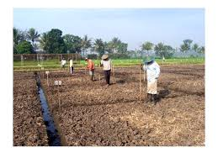
VI. Tanah dalam
produksi pertanian

Slide 2
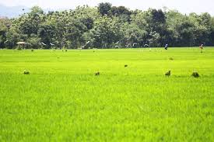
1.Tanah sebagai Faktor Produksi
Dalam pertanian, faktor produksi tanah mempunyai kedudukan paling penting, terbukti dari besarnya balas jasa yg diterima (sewa bagi hasil). Pembayaran atas jasa produksi disebut Sewa tanah (rent)

Slide 3
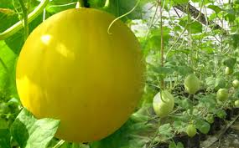
Tanah
Pemilik tanah akan menyakapkan tanahnya pada petani yg sanggup menawarkan bagi hasil yg lebih menarik, memilih petani penyakap yang lebih rajin dan lebih menunjukkan kesungguhan dalam mengerjakan tanah
Di Indonesia, lebih sering ditemukan peristiwa pemindahan hak mengerjakan (dalam sistem penyakapan) daripada pemindahan hak milik
David Ricardo: tinggi rendahnya sewa tanah adalah disebabkan oleh perbedaan kesuburan tanah

Slide 4
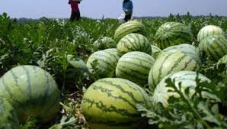
SEWA TANAH, ditentukan :
Kelangkaan tanah
Kesuburan tanah
Harga berbagai komoditi yang diproduksi
Tanah-tanah untuk keperluan industri, dapat menarik harga sewa yang lebih tinggi
Proses urbanisasi dan industrialisasi merupakan faktor penting yg mendorong kenaikan sewa dan harga tanah

Slide 5
Hubungan antara Pemilik dan Penggarap Tanah
Penduduk semakin bertambah, maka hubungan antara pemilik tanah dan penggarap makin lama makin kompleks
Petani penggarap berebutan mencari tanah garapan
Undang-Undang Pokok Bagi Hasil, menganjurkan perjanjian diadakan secara tertulis agar:
1. Ada jaminan dalam hal waktu penyakapan
2. Dapat ditentukan secara lebih jelas dan tegas kewajiban masing-masing pihak
3. Pembagian hasil dapat bersifat adil

Slide 6
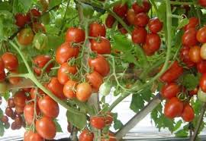
Dalam praktek
Di Jawa, perjanjian tertulis masih belum banyak dilaksanakan. Kedua pihak pemilik dan penyakap masih lebih suka memandang hubungan ini sebagai hubungan kekeluargaan bukan hubungan yg bersifat perusahaan
Di Bali sudah ada perjanjian-perjanjian tertulis walaupun jumlahnya belum banyak

Slide 7
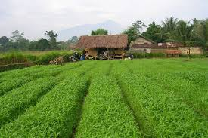
Salah satu kelemahan UUPBH : ketentuan yg tidak jelas dalam pembebanan biaya
Dalam pedoman pelaksanaan undang-undang ini hanya dikatakan bahwa yg dimaksud hasil tanah adalah hasil bersih (hasil bruto – biaya utk bibit, pupuk, biaya tanam dan panen)
Biaya-biaya tsb diambilkan dari hasil bruto dan diberikan kepada pemilik atau penggarap yg memberikan persekot

Slide 8
Suatu daerah yg penduduknya sangat padat, jumlah petani penyakap yg memerlukan tanah garapan jauh lebih besar dari persediaan tanah yg ada Pemilik tanah dapat meminta syarat-syarat yg lebih berat
Ketentuan-ketentuan pembebanan biaya, sebenarnya merugikan petani penyakap penggarap yg menanggung biaya-biaya, sedangkan pemilik hanya membayar pajak tanah (Ipeda)

Slide 9
2. Perpecahan (division) dan Perpencaran (fragmentasi)Tanah
Perpecahan tanah : pembagian milik seseorang ke dalam bidang atau petak-petak kecil, untuk diberikan kepada ahli waris pemilik tanah itu
Perpencaran tanah : kenyataan adanya usahatani yg terdiri beberapa bidang yg berserak-serak

Slide 10
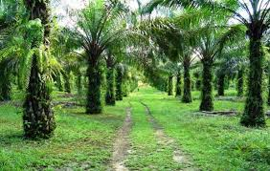
PENYEBAB Perpecahan dan Perpencaran
Jual beli
Pewarisan
Hibah perkawinan
Sistem penyakapan

Slide 11
KONSOLIDASI TANAH-TANAH YANG BERSERAKAN
Suatu usaha untuk meningkatkan efisiensi usahatani dari tanah-tanah yg berserakan yaitu dengan KONSOLIDASI, yaitu penggabungan petak-petak atau bidang-bidang sawah yg berserak-serak menjadi satu atau lebih petak-petak sawah yg lebih besar
Konsolidasi di Indonesia belum mendapatkan pemikiran, yg sudah bisa dikerjakan bukan konsolidasi fisik dari petak-petak sawah yg kecil-kecil, tetapi konsolidasi dari manajemen usahatani dalam arti luas, misalnya pembelian sarana produksi, alat pertanian, pemasaran hasil dll

Slide 12
3. Bentuk Milik tanah dan Produksi pertanian
Tanah perorangan
Tanah desa : tanah untuk kepentingan bersama, setiap warga masyarakat desa mempunyai hak untuk menguasai tanah yg berada di daerahnya, disebut hak ulayat, hak pertuanan atau hak persekutuan yang pelaksanaannya dilakukan oleh Kepala desa

Slide 13
Hak Ulayat
Memberi bermacam-macam hak kepada anggota masyarakat, misal: hak menggunakan tanah sebagai tempat tinggal, tanah pertanian, tempat menggembala, mengambil hasil hutan, berburu atau menangkap ikan
Kepala desa sebagai pelaksana hak ulayat juga membatasi gerak-gerik anggotanya yang mencari keuntungan yg berlebih-lebihan dari tanah yang diusahakan. Dengan tujuan jangan sampai merugikan anggota yg lain

Slide 14
Hasil penelitian
P etani penyakap mempunyai tingkat kemakmuran yg lebih tinggi dan lebih stabil daripada petani pemilik tanah. Karena petani penyakap semata-mata menggantungkan penghidupannya pada tanah sakapannya, sehingga akan lebih giat mengerjakan tanah sakapannya
Pemilik tidak mempunyai dorongan seperti itu. Petani pemilik makin lama makin terlepas hubungannya dari tanahnya. Tanah kecil-kecil yg dimilikinya akhirnya dapat dijual, digadaikan atau diwariskan yg dalam petak-petak yg makin lama makin kecil

Slide 15
4.Pengairan dan Konservasi Tanah
Air adalah syarat mutlak bagi kehidupan dan pertumbuhan tanaman
Air dapat datang dari hujan, atau harus melalui pengairan. Keduanya harus disesuaikan agar tanaman mendapatkan air secukupnya
Pengairan: pengaturan kebutuhan air
Irigasi , pengairan dapat bersifat teknis, setengah teknis, pengairan rakyat
Pengairan teknis: pengairan yang menggunakan saluran-saluran irigasi teknis

Slide 16
Pengairan
Karena saluran-saluran irigasi harus dibuat manusia dengan biaya dan persediaannya tidak selalu cukup untuk memenuhi seluruh permintaan maka timbul persoalan ekonomi yg penting dalam masalah irigasi
Perkembangan pertanian suatu daerah dapat dipercepat oleh pembukaan fasilitas pengairan
Nilai tanah mengalami kenaikan sebagai akibat pengairan, dapat dibuktikan dengan perbedaan nilai tanah antara daerah yg diairi dan daerah yg tidak dapat diairi

Slide 17
Konservasi Tanah
Untuk mempertahankan kesuburan tanah, petani harus mengadakan rotasi tanaman
Keperluan akan konservasi tanah akan lebih nampak bagi negara yg mengalami kerugian-kerugian yg timbul dari adanya banjir dan erosi tanah terutama di lereng-lereng gunung
Roof bouw: eksploitasi yg berlebih-lebihan pada saat sekarang
Usaha penghijauan sebagai tindakan konservasi untuk mengendalikan erosi

